Slide 1
项目申报管理系统企业端
使用说明文档

Slide 2
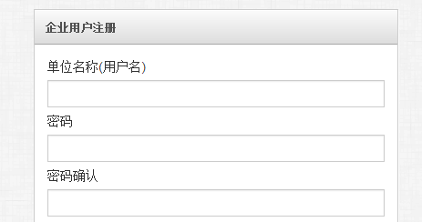
一、帐号注册
在首页中选择<企业用户注册>或者在企业用户登录页面中选择<用户注册>将跳转到企业用户注册页面。
单位名称也就是登录使用的用户名，可以有汉字，如”陕西第一建筑可以有限公司”。
出于安全考虑，密码请填写六位以上，且尽量避免使用过于简单的密码。

Slide 3
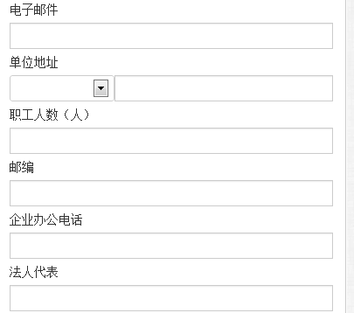
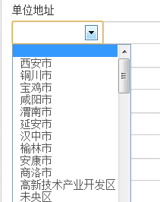
电子邮件请填写公司常用的电子邮件，用于密码找回等。
单位地址由两部分构成，市区县地址+详细地址。市区县地址采用下拉列表选择的方式，这个地址用于判断主管单位，填错将导致主管部门无法为项目申报或者示范企业申请补充支撑材料。详细地址即具体的街道地址。
职工人数、邮编、企业办公电话、法人代表等，请据实填写，不允许为空。

Slide 4
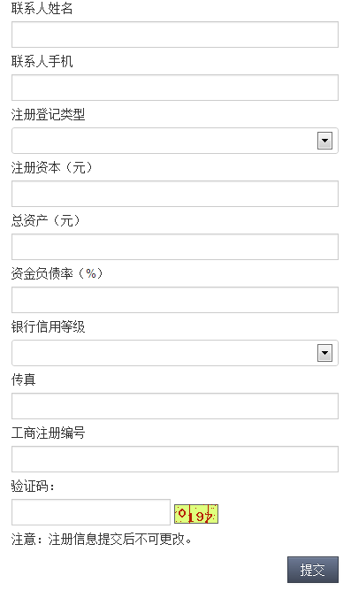
联系人信息以及传真、工商注册编号等用于管理员联系企业。请保证这些信息真实有效，因为使用帐号需要经过管理员审核方能使用。
填写企业信息完成之后，填写正确的验证码后点击提交。

Slide 5


提交后错误情况示例:
帐号申请成功示例:

Slide 6
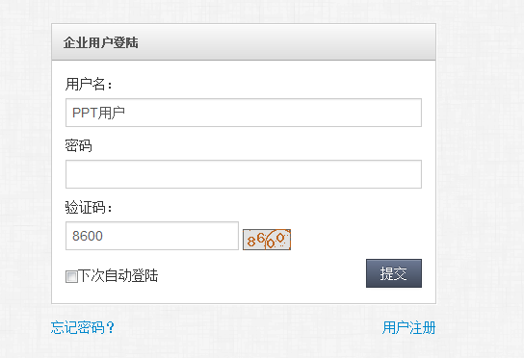
二、用户登录
填写正确的用户名密码以及验证码之后点击提交即可。

Slide 7

登录失败1：
这表示帐号申请之后并没有通过管理员的审核，请耐心等待或者联系管理员。

Slide 8
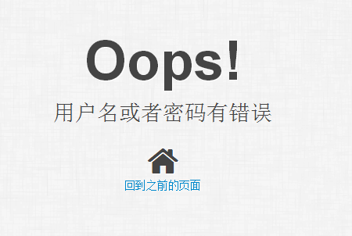
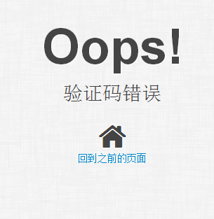
登录失败2：
登录失败3：
请根据错误提示更正信息就可以成功登录，进入主页面。

Slide 9
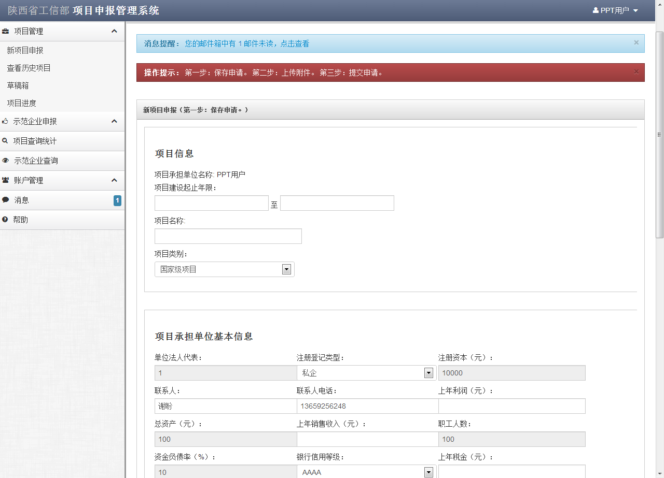
三、用户主界面

Slide 10
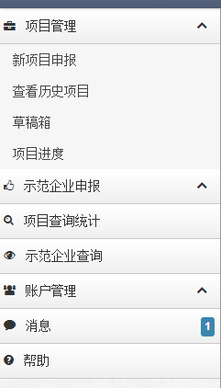
四、左侧功能按钮
在主页面的左侧，提供功能选项卡，点击相应的选项，页面的右半部分将跳转到相应的页面。
消息选项右边的数字表示有多少条发往本用户的未读消息。
帮助页面中提供使用说明文件的下载。
账户管理页面中提供本用户帐号的注册信息查看已经用户密码的修改。

Slide 11
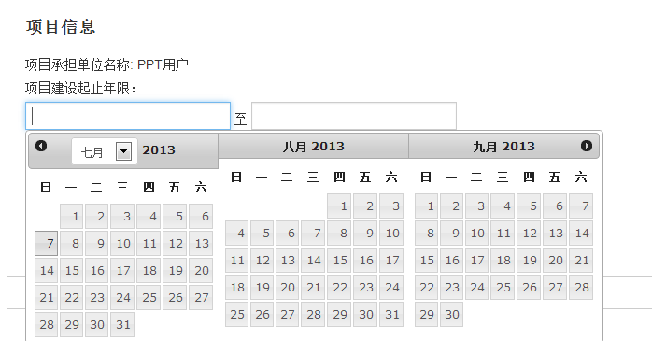
五、新项目申报
首先选择项目建设的起始时间以及结束时间。点击对应的日期即可。

Slide 12
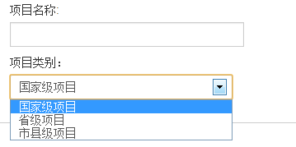
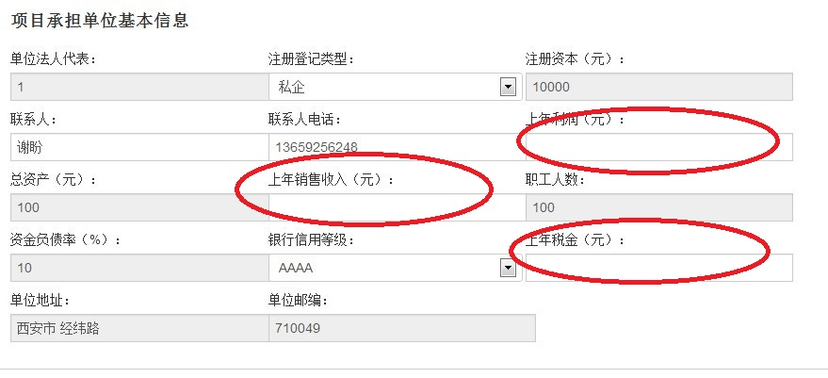

Slide 13
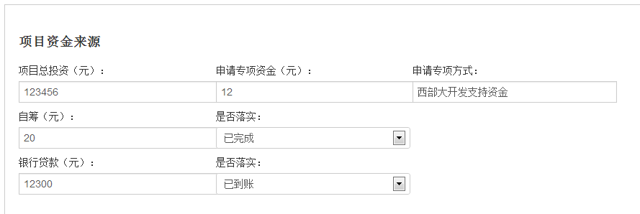
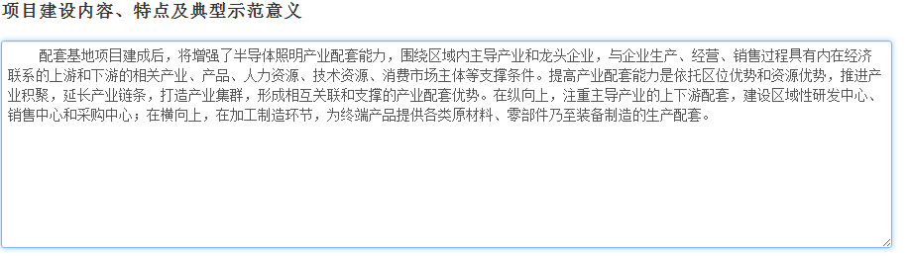

Slide 14
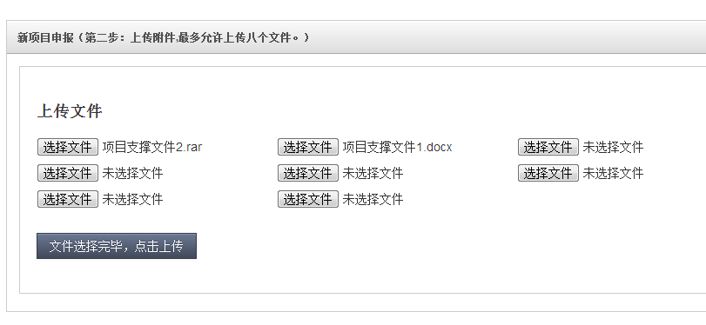
点击保存申请后，进入项目申报材料上传页面
允许的文件类型有:
"rar","zip","jpg","png","gif","doc","docx","ppt","pptx",'pdf‘
较小的文件尽量打包后再上传。

Slide 15
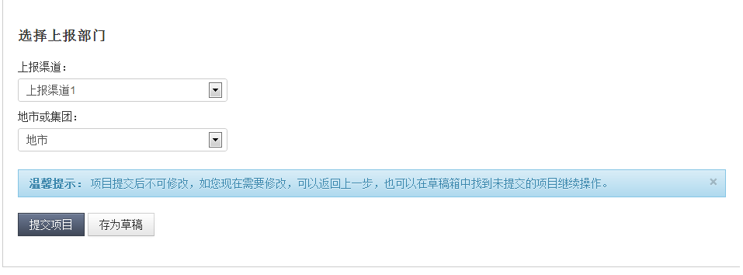
选择上报渠道以及处理方式:
提交项目后，项目将不能再更改，管理员将看到项目申报信息。
存为草稿的话，可以在草稿箱中看到该项目并且进行编辑。
编辑过程中，上述三个步骤不能中断跳往其他页面，否则填写的信息将丢弃处理。

Slide 16
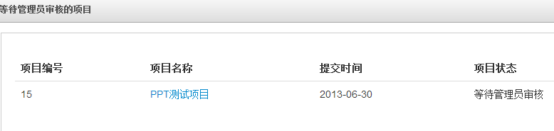
点击提交后，将在<查看历史项目>中看到该项目信息，分类为等待管理员审核。
点击项目名称，将可以查看项目的所有具体信息。

Slide 17
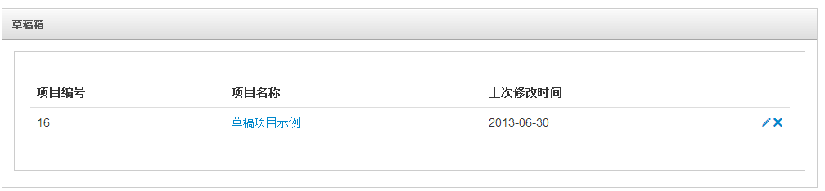
点击存为草稿后，将在草稿箱看到该项目并继续进行编辑以及支持文件的上传

Slide 18
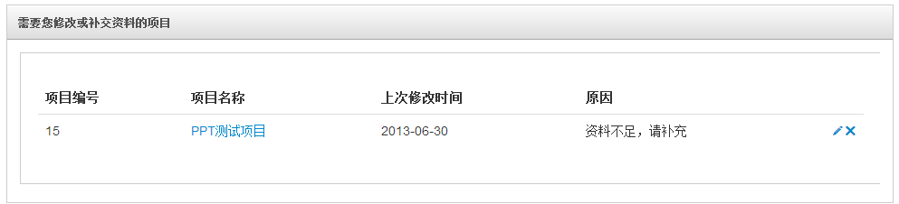
六、查看历史项目
1.审核未通过，管理员打回的项目
点击该项目，针对管理员的批复进行信息更改补充后再提交审核。
2.等待管理员审核的项目

Slide 19
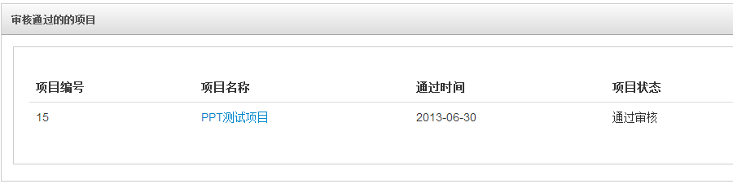
3.审核通过的项目
审核通过的项目可以进行进度的报告、进度报告文件的上传以及申请验收。
4.申请验收的项目
5.验收未通过的项目
6.验收完成的项目

Slide 20
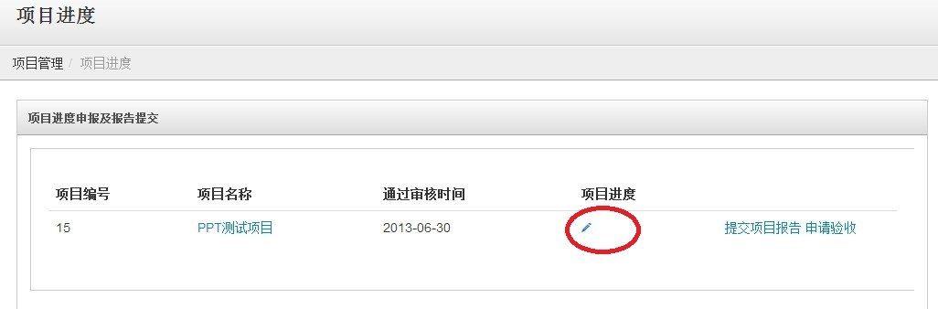
七、项目进度汇报
通过审核的项目将在<项目进度>页面中显示

Slide 21
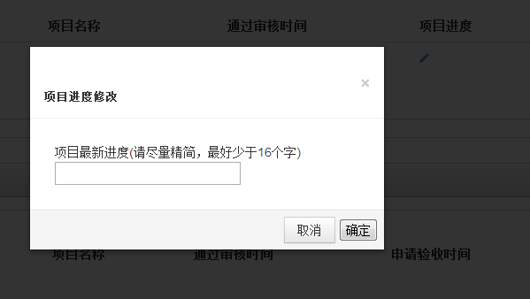
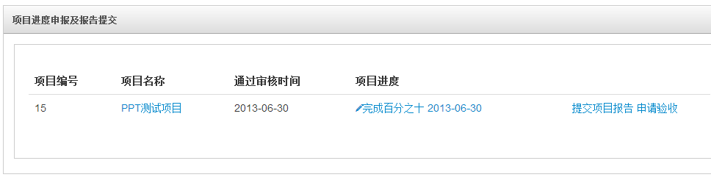
点击笔状图标，填写最新的项目进度，请保持文字精简
如填写:
”完成百分之十”.

Slide 22
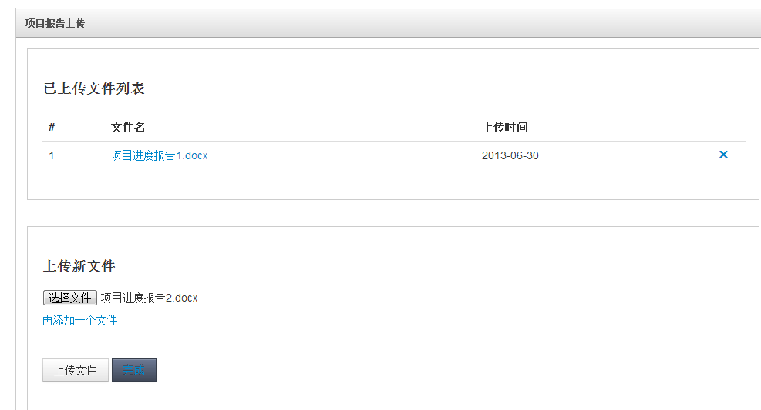
提交项目进度报告
上传完成后，点击完成即可。之后在项目信息中，将列出所有的进度文件

Slide 23
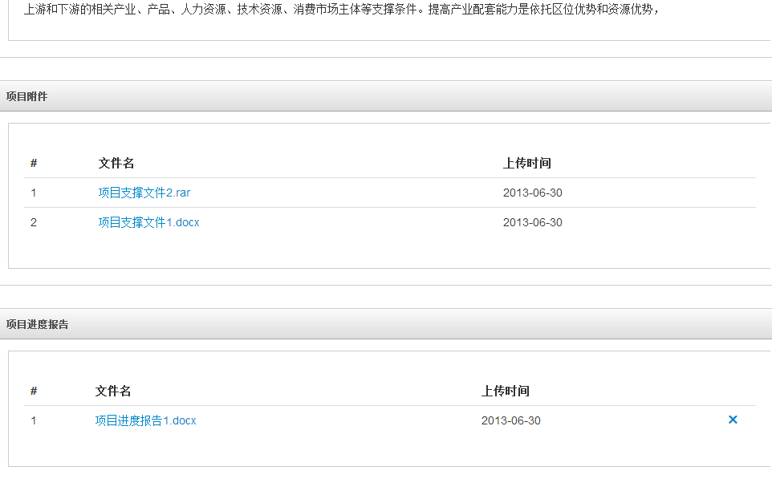
上传进度报告文件后，在项目信息中将列出文件列表，可下载、删除等

Slide 24
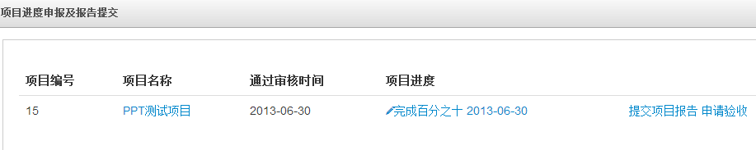
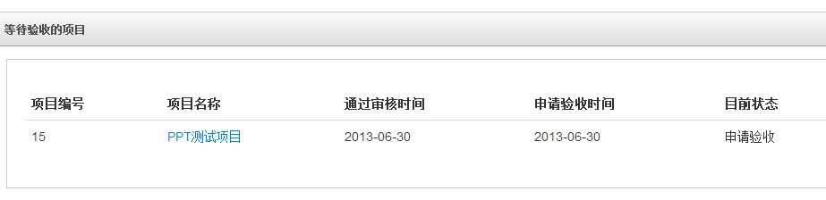
八、申请项目验收
点击申请验收，项目状态将分类将变成申请验收

Slide 25
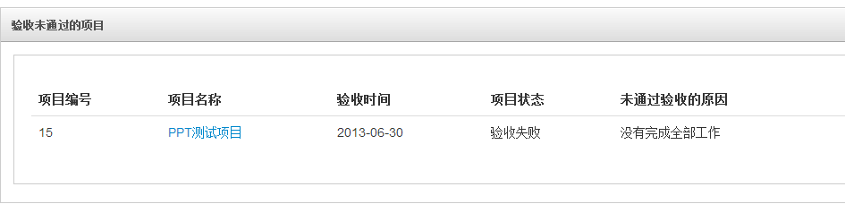
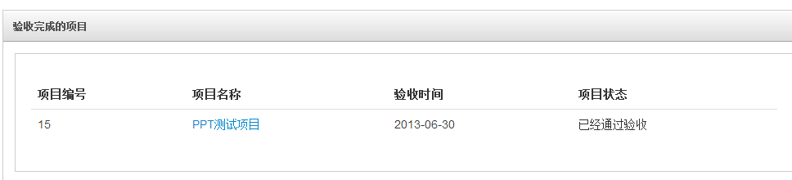
管理员看到验收申请后，将做出是否通过验收的决定。
在<查看历史项目>中查看 验收未通过的项目
验收失败的项目可以在<项目进度>中补充进度或者进度文件并再次申请验收。
通过验收的项目

Slide 26
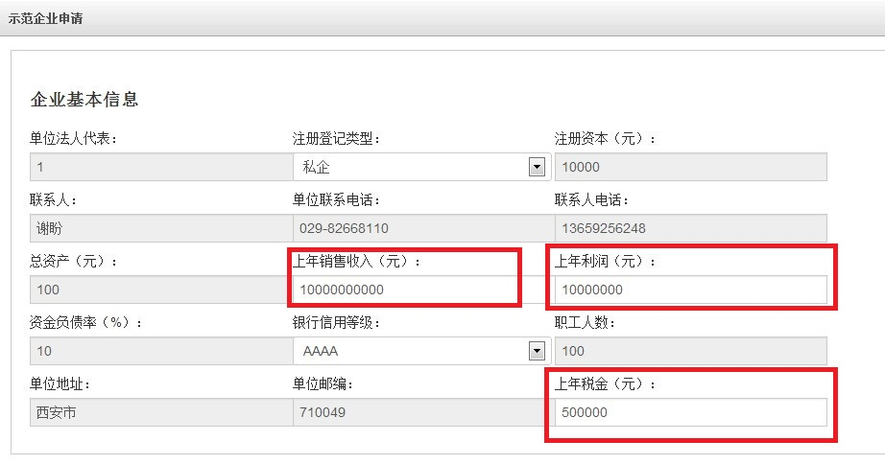
九、示范企业申请
1.填写基本信息(大部分信息由注册时填写，不允许修改)

Slide 27
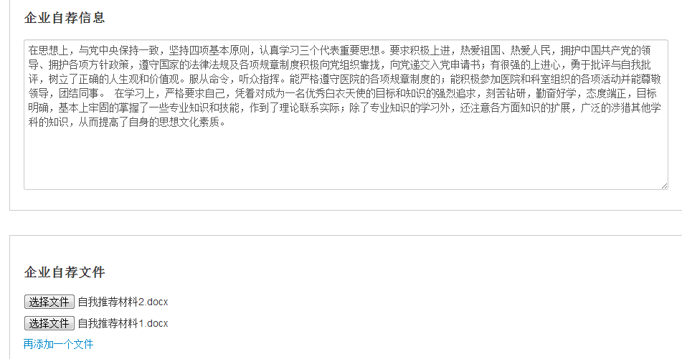
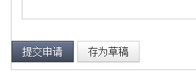
企业自我推荐文本及文件
点击存为草稿后，可以在草稿箱中找到本次填写的信息并且进行编辑。
点击提交申请之后，管理员将看到该申请并做出批复。

Slide 28
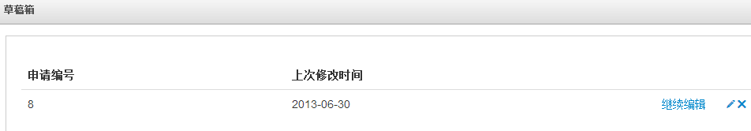
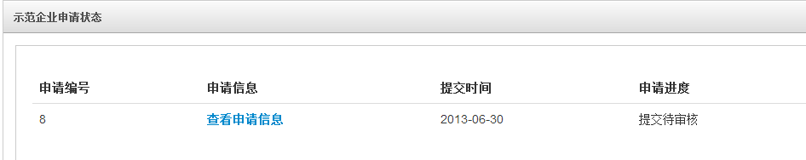
选定草稿箱中的申请，可再次进行编辑
编辑完成后，点击提交即可。
点击查看申请信息，可以看到详细的申请信息，并下载企业自我推荐材料，但是不允许再行编辑。

Slide 29
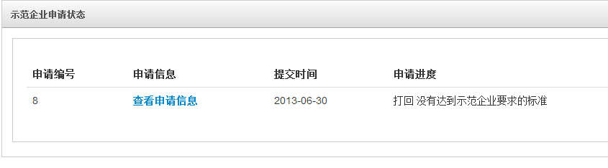
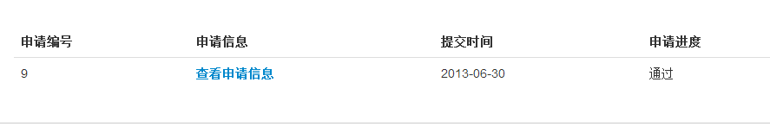
管理员将看到所提交的所有信息及文件，并做出申请是否接受或者拒绝的决定
企业可以根据需要以及管理员打回申请的原因，增补材料及信息后进行新的申请。

Slide 30
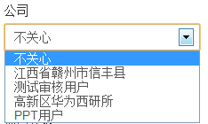
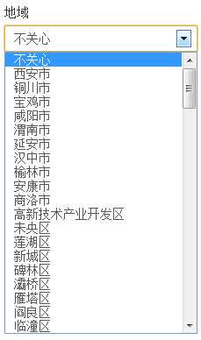
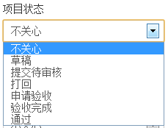
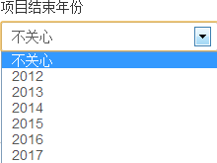
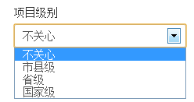
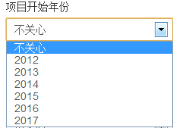
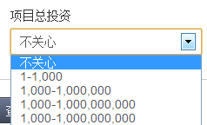
十、项目的查询统计
根据条件，筛选出指定的项目。这些条件之间是“与”的关系，也即要求同时满足
限定条件主要有：
默认所有的条件为不关心，按照需求更改为需要的条件即可

Slide 31
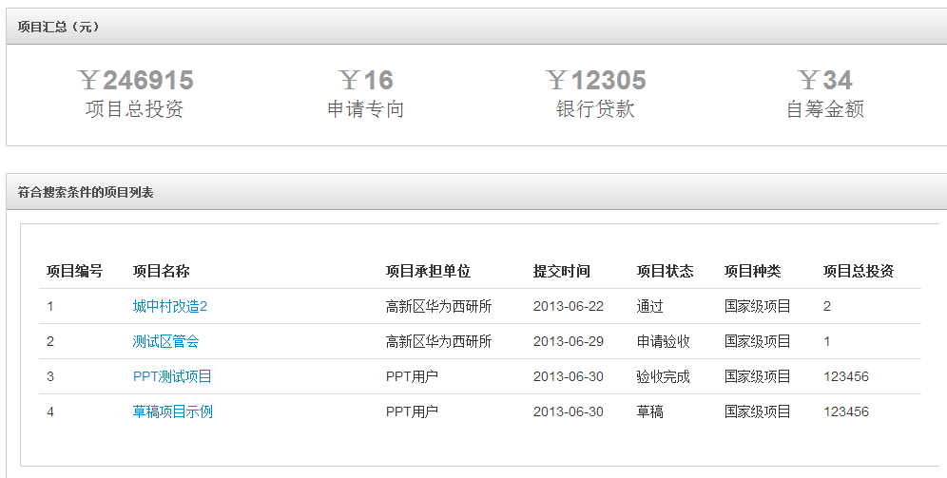

查询统计的结果
点击导出EXCEL，浏览器将下载这次查询统计结果的EXCEL文件。

Slide 32

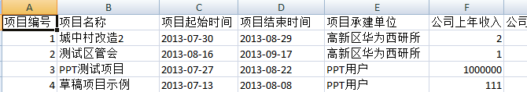
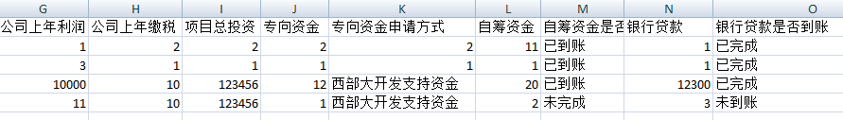
项目查询统计导出的EXCEL文件样本
在该文件中，可以看到项目想关的所有具体信息。

Slide 33
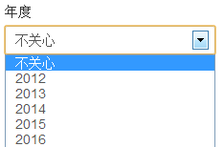
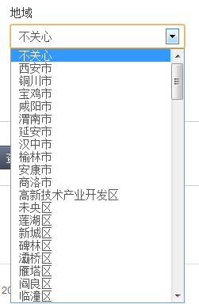
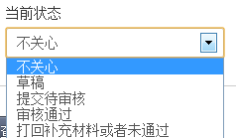
十一、示范企业的查询统计
操作与项目的查询统计类似

Slide 34
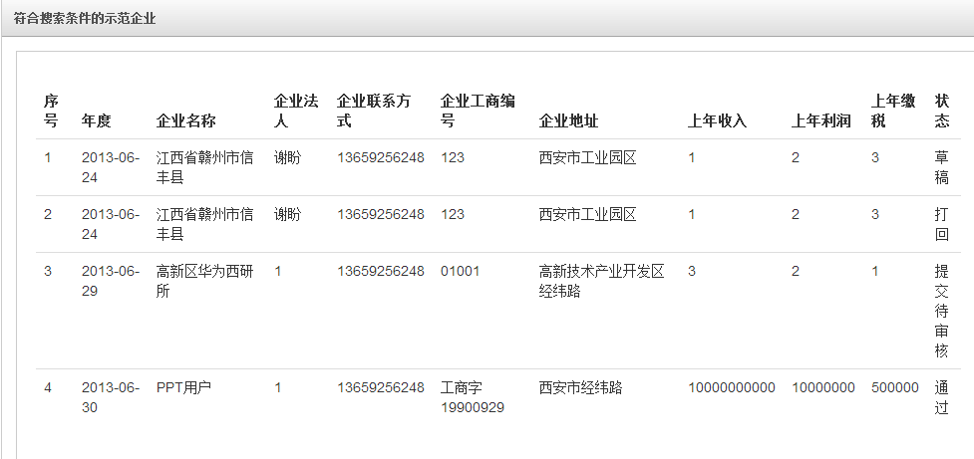

示范企业查询统计的结果
功能已经在项目查询统计中示出，不再赘述

Slide 35

十二、用户帐号维护
查看帐号注册信息

Slide 36


密码修改
成功修改密码

Slide 37

十三、无权限访问时的页面
企业端用户的操作收到管理员的限制，管理员将决定什么时间开放什么操作。如果操作时管理员并没有允许该操作的进行，将出现错误。请联系管理员或者耐心等待。
主要受控的操作有:
登录、注册、新项目申报、示范企业申请、项目统计查询、示范企业查询

Slide 38


十四、消息查看及发送
点击消息标题，将看到消息正文
在列表的右边，可以选择将消息删除或者标志为已读，发往所有人的消息，无权删除

Slide 39


发送消息
请仅发往需要接收消息的人，避免消息泛滥。
消息发送成功的提示

Slide 40
十五、结束语
感谢您的时间，再见！

